Slide 1


Suomen atomienergian historian vähän tunnettu alkunäytös
Den dolda inledningen till Finlands atomhistoria
Markus Ahlskog
Suomen Tiedeseura – Finska Vetenskaps-Societeten
Ydinvoima eilen, tänään ja tulevaisuudessa/Kärnkraft igår, nu och i framtiden
Seminaari Oodi 30.3 2026
University of Jyväskylä
Nanoscience Center / Department of Physics

Slide 2
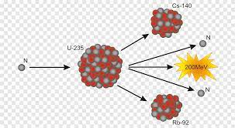
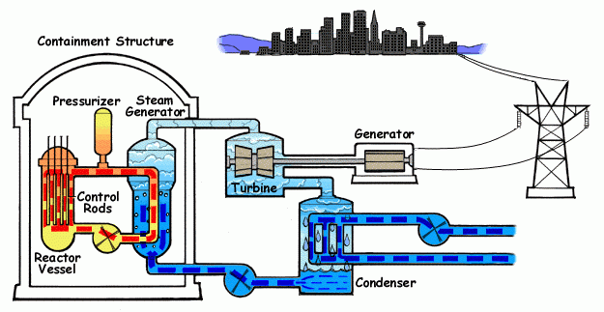
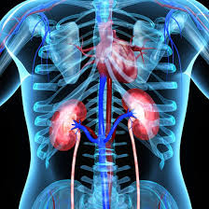
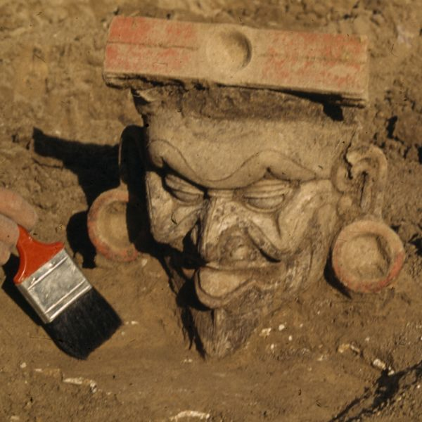
Ydinteknologian pääalueet
Ydinvoima: ylivoimaisesti merkittävin
Atomiytimen fissioreaktiossa vapautuu
noin miljoona kertaa enemmän energiaa
kuin atomin kemiallisessa reaktiossa.
Lääketieteellinen
isotooppiteknologia
Iänmääritysteknologia

Slide 3
Suomalaisen ydinvoiman historia
Uusi versio taustoista
Tavanomainen versio
A.I. Virtanen
1895 – 1973
Otaniemen
koereaktori
Loviisan ydinvoimala
Olkiluodon ydinvoimala
Viides ydinvoimala
1950
1960
1970
1980
1990
2000
2010
2020
Lennart Simons
1905 – 1986
Tshernobyl
Fukushima
Finlandiatalon kokous:
Ydinvoiman vastainen
liike alkaa voimistua
Harrisburg
Erkki Laurila
1913 – 1998
Akateemisia auktoriteetteja
Erkki Laurila
1913 – 1998
Pekka Jauho
1923 – 2015
Jorma K. Miettinen
1921 – 2017
Runar Gåsström
1914 – 1997

Slide 4
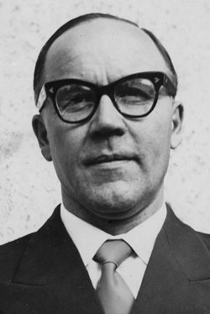
Suomen ydinfysiikan alku: Lennart Simons Kööpenhaminassa
1938 - 1940
1938-1940
Simons vierailevana tutkija Niels Bohr-
instituutissa Kööpenhaminassa
1941: Fysiikan professuuri
Helsingin yliopistossa
Uraanin fissio

Slide 5
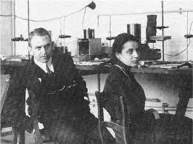
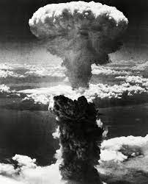
Uraanin fissio ja atomipommi
Otto Hahn Berliinissä sekä Lise Meitner ja O.R. Frisch Kööpenhaminassa tekevät hämmästyttävän löydön uraanin atomiytimen halkeamisesta, eli fissiosta
O.R. Frisch tekee ensimmäiset suorat havainnot
uraanin fissiosta. Lennart Simons avustaa kokeiden teossa, ja ryhtyy itsekin tutkimaan fissiota
1938 - 1939
Otto Hahn ja Lise Meitner Berliinin
laboratoriossaan n. 1910
O.R. Frisch osallistuu Manhattanprojektiin
USA:ssa, jossa valmistetaan atomipommi
1942 - 1945

Slide 6
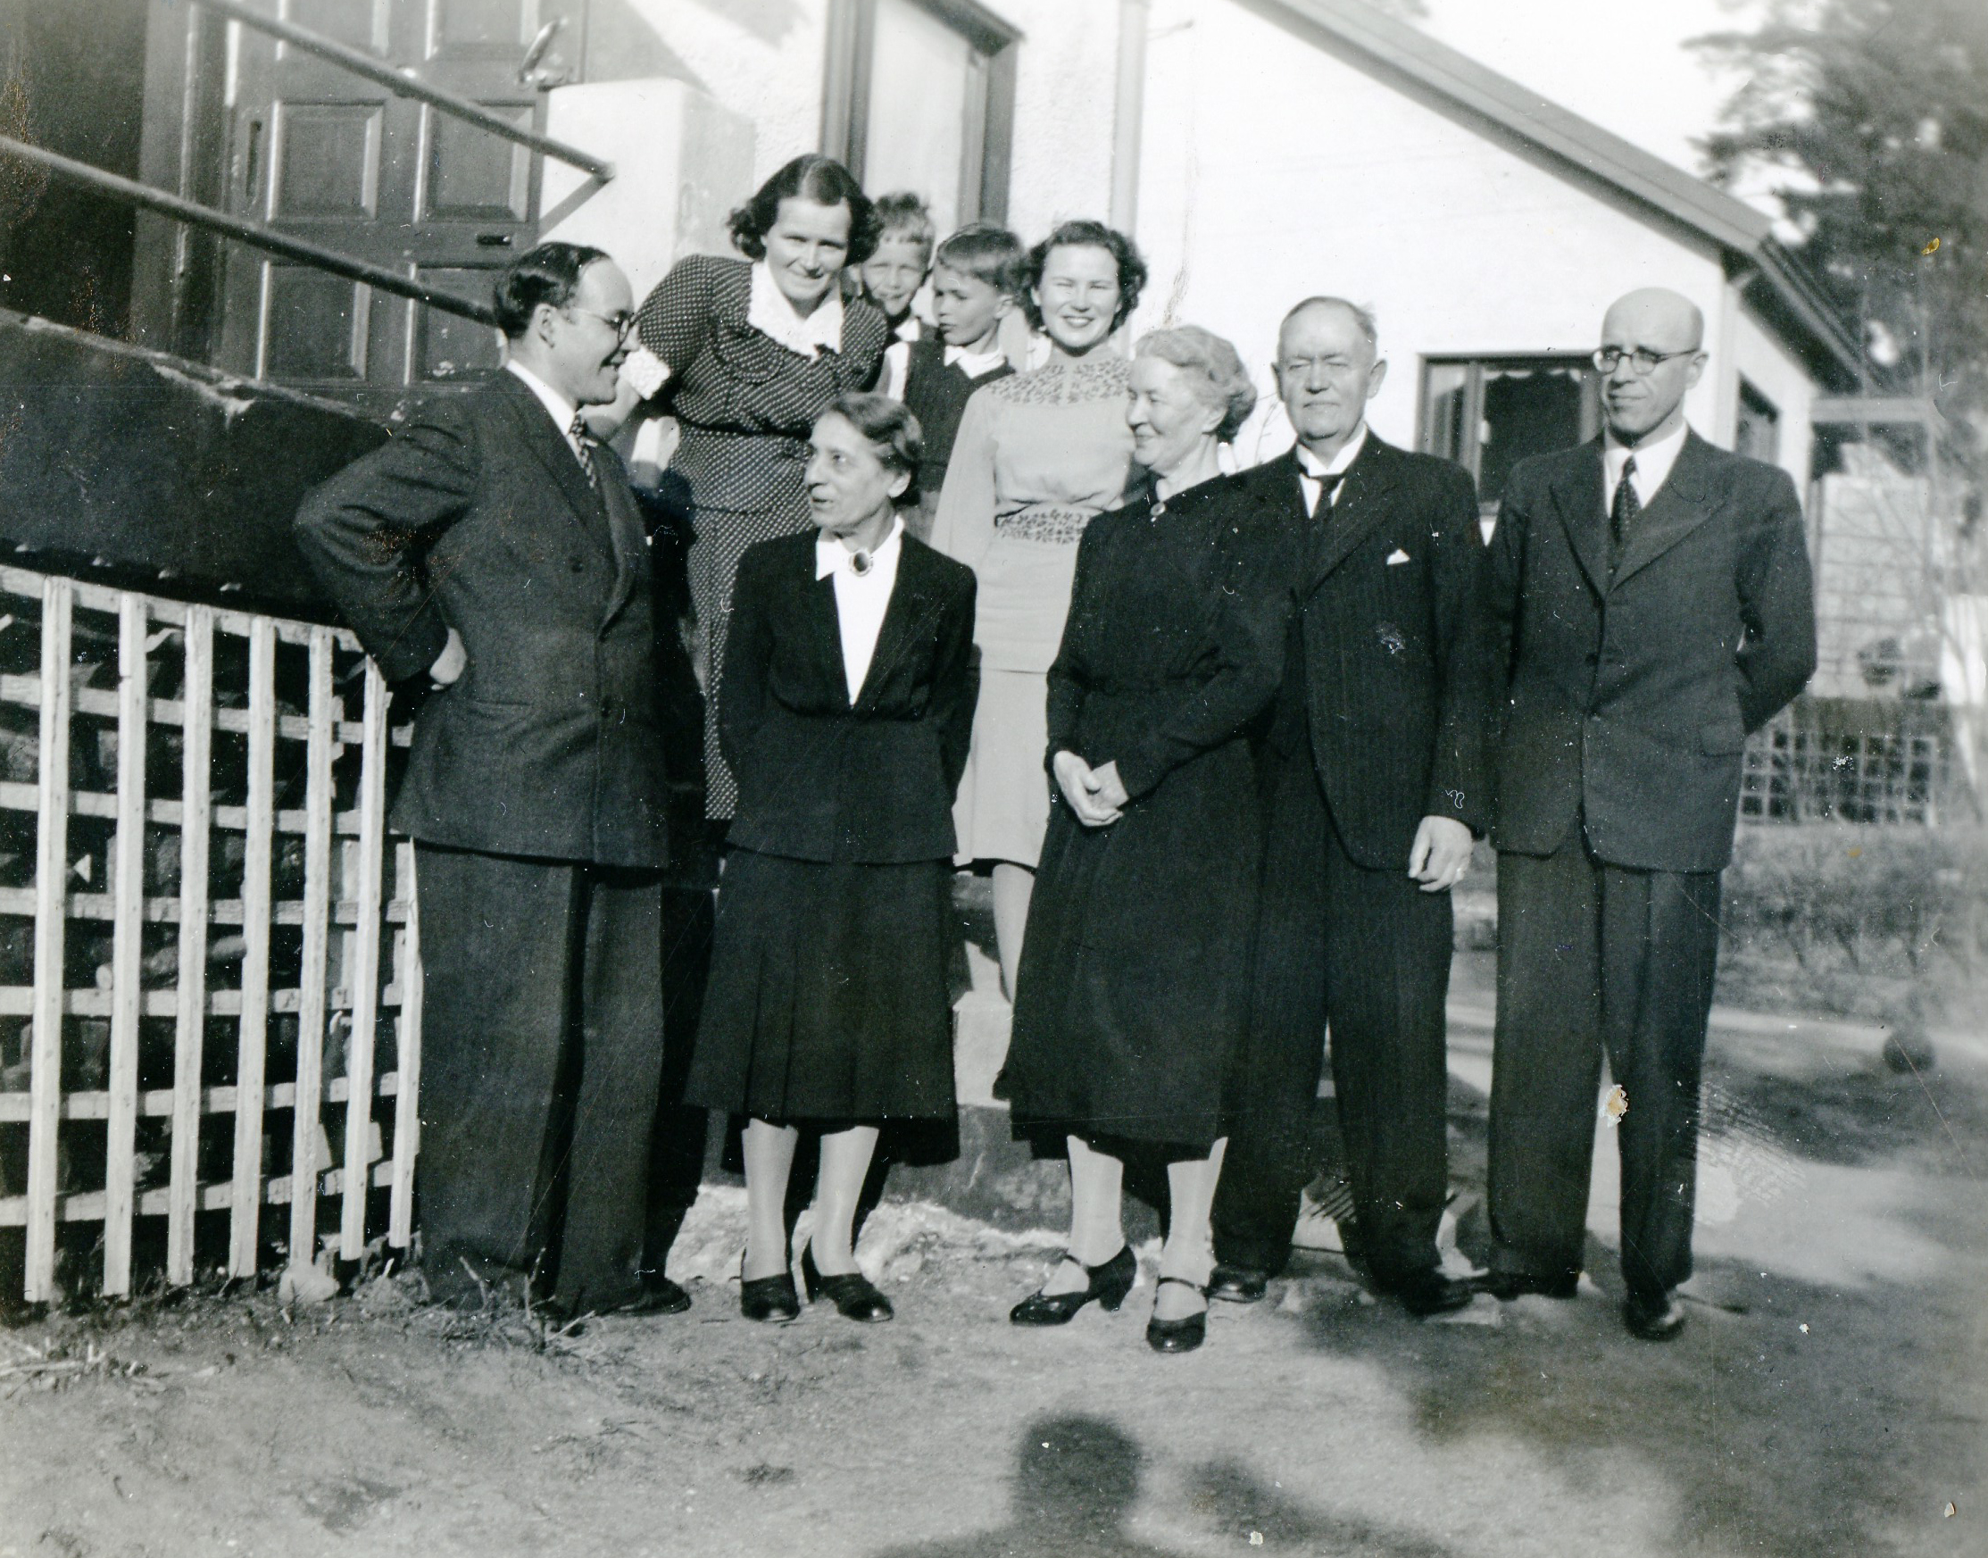
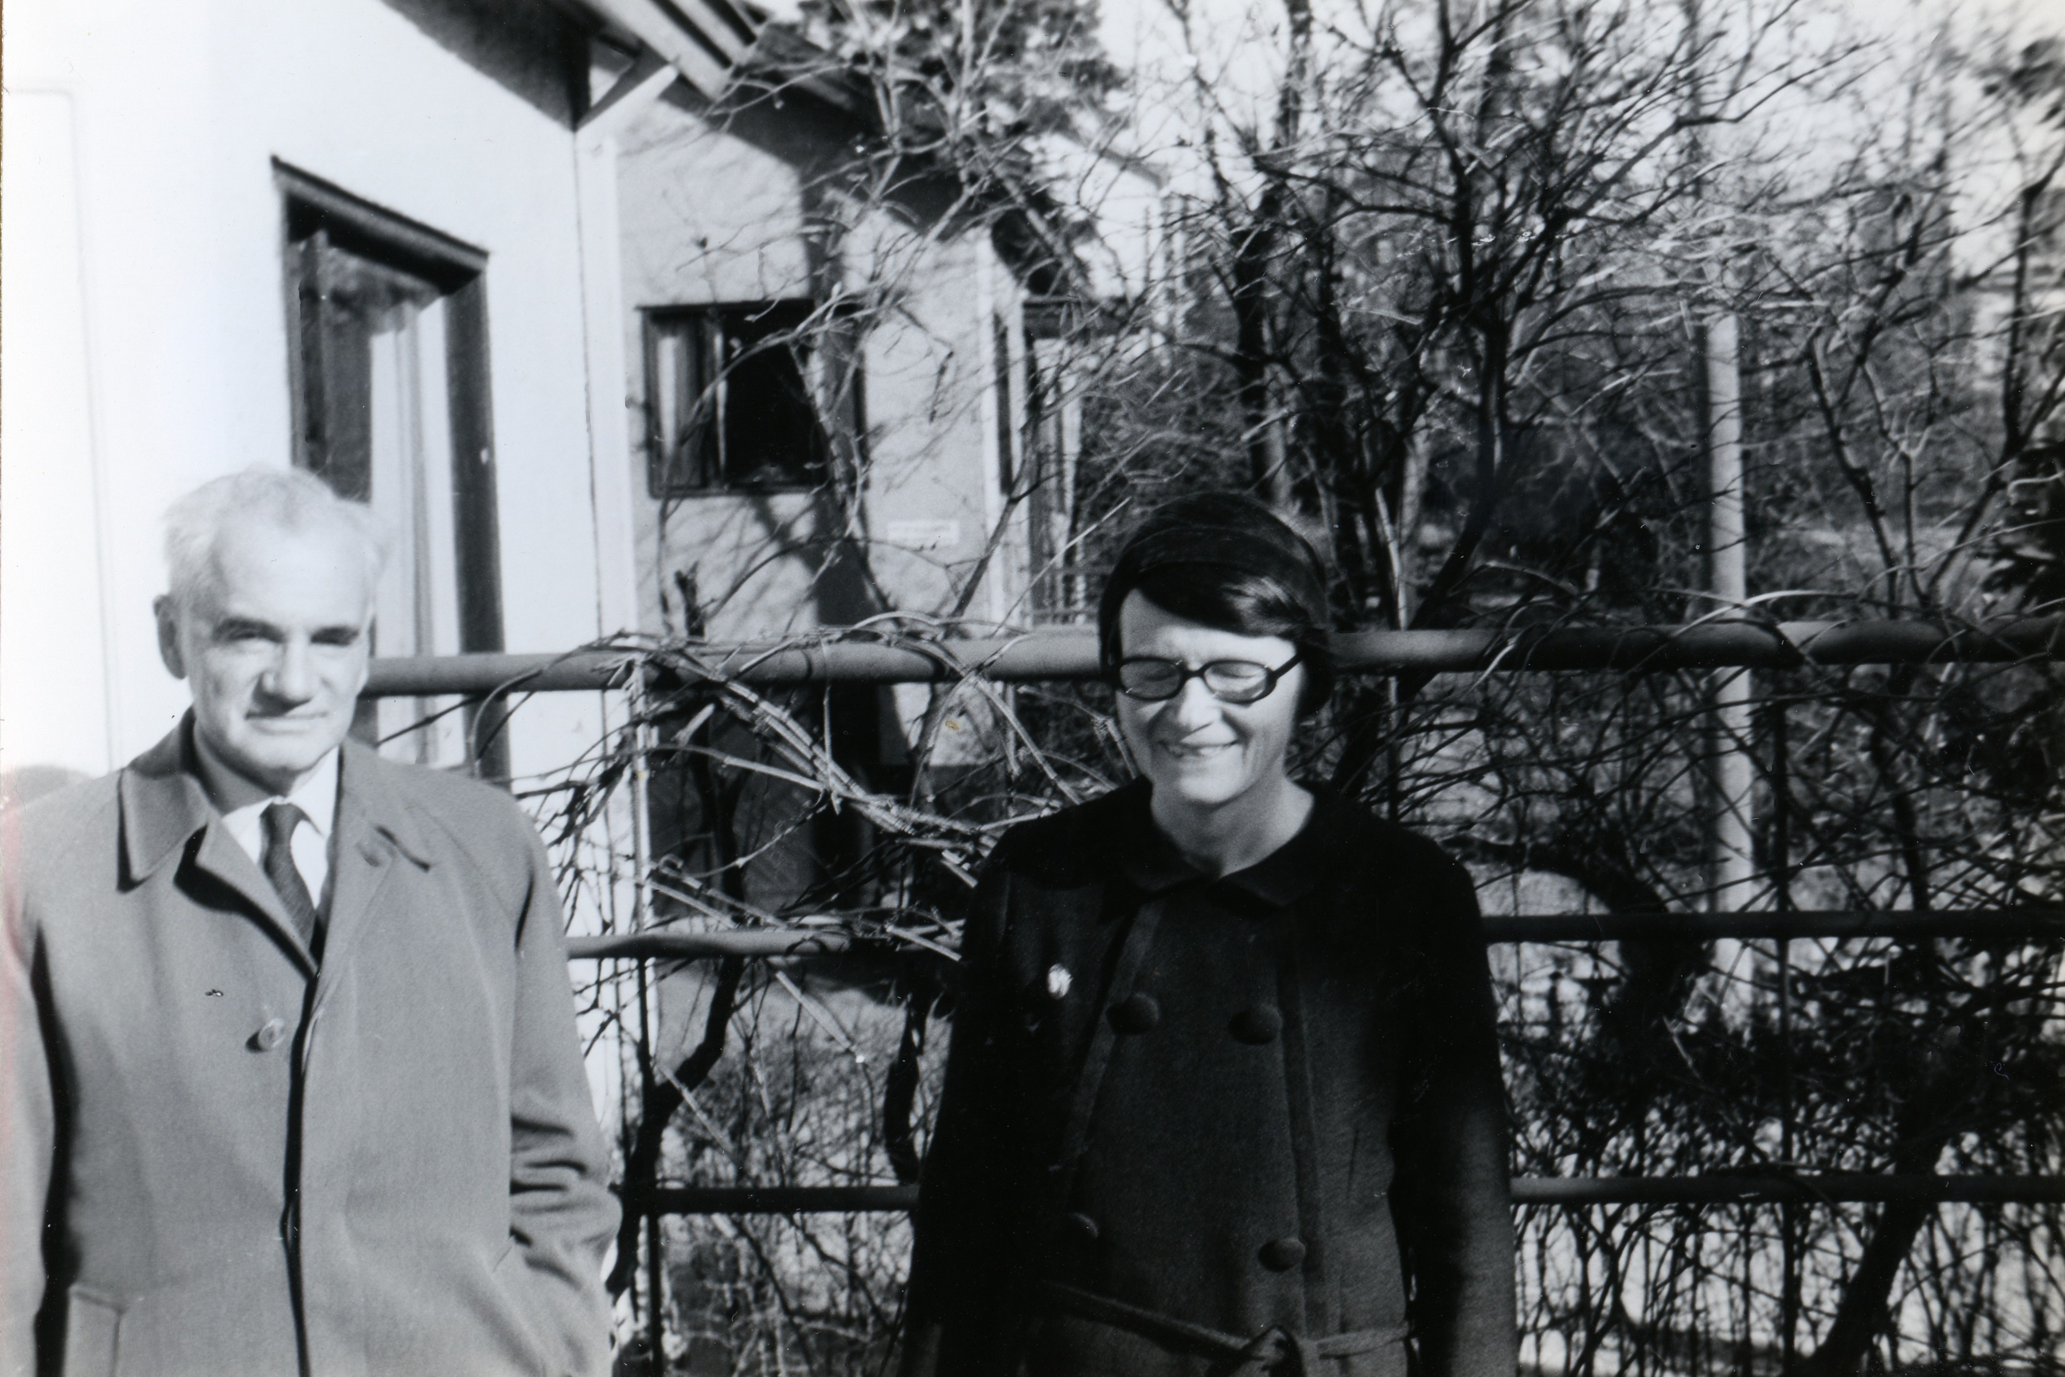
Atomitutkijat sodan jälkeen: Simonsilla nostetta
Lise Meitner oli hetken aikaa atomi-
pommitusten jälkeen hyvin kuuluisa.
Hän vieraili Suomessa 1947 Simonsin
kutsusta. Kuva Simonsin kodin pihalta
O.R. Frisch Simonsien luona 1968

Slide 7
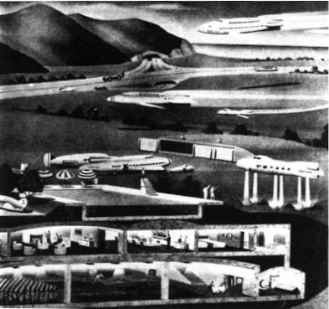
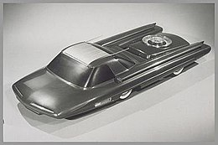
1950-luku: Optimismi atomikaudesta jota ei tullut
• Uraanin fissio, atomivoima
• Radioaktiiviset isotoopit
Sovellutuksista uusi
teollinen vallankumous
ATOMIKAUSI
1957: Ford Nucleon
Collier’s Magazine, July 6, 1940
Historian ensimmäinen
teknologiahype ?

Slide 8
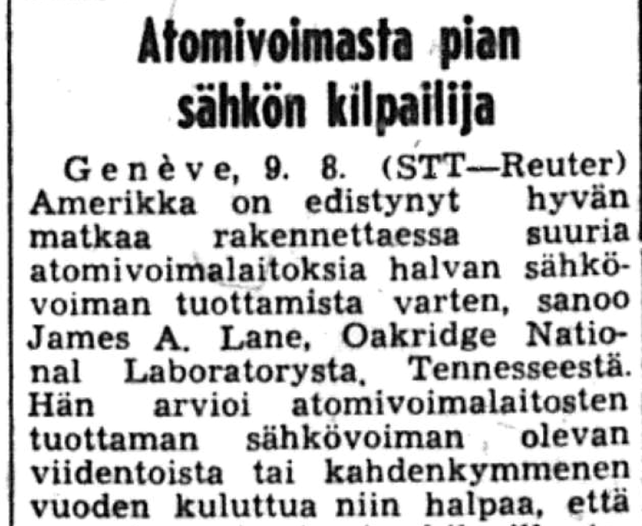
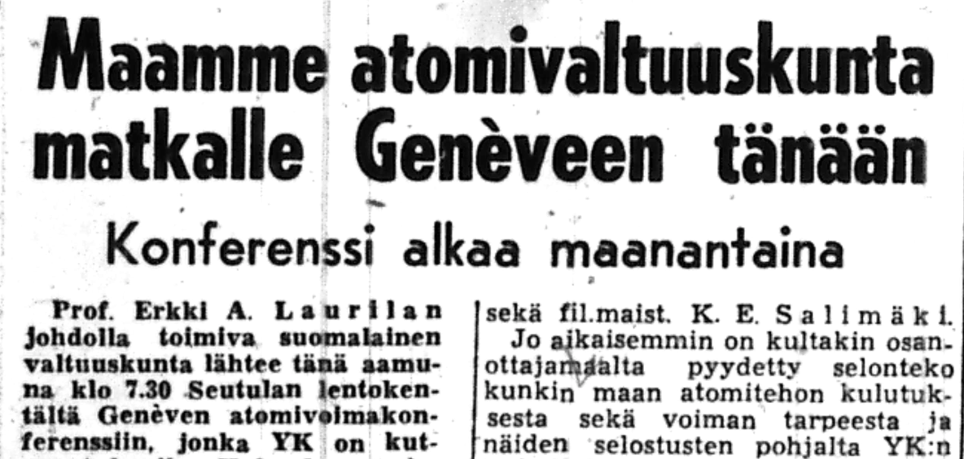
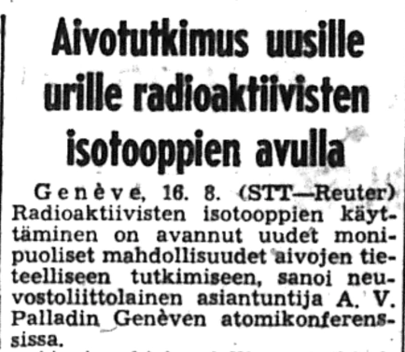
1950-luku: Optimismi atomikaudesta jota ei tullut
Geneven atomitekniikan konferenssit 1955 ja 1958 olivat ennennäkemättömiä
kokouksia tieteen ja teknologian ympärillä.
HS 6.8 1955
Geneven I konferenssista (8-20/8 1955)
raportoitiin lehdissä käytännössä jokaisena
päivänä.

Slide 9
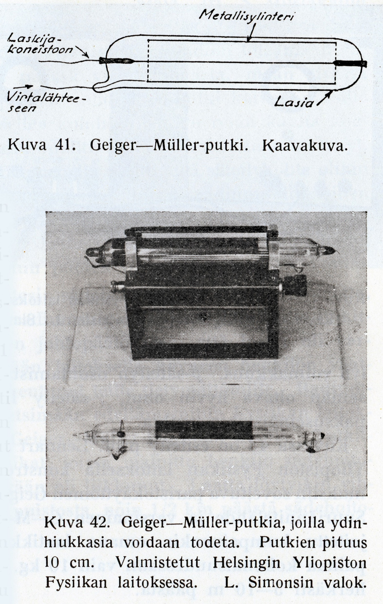
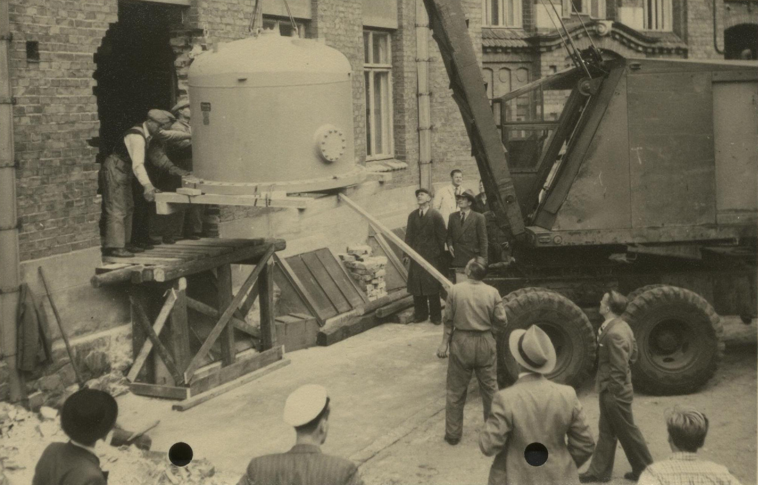
1940-luku: Simons aloittaa ydinfysiikan ja ydinteknologian tutkimuksen
1938-1940
Lääketieteellinen
isotooppidiagnostiikka (1946):
Simons teki aloitteen jolla Marian
sairaalassa ryhdyttiin tutkimaan ja
käyttämään isotooppitekniikkaa
Van de Graaff-kiihdyttimelle ensi-
rahoitus 1947
Alku nykyiselle Helsingin yliopiston
kiihdytinlaboratoriolle

Slide 10
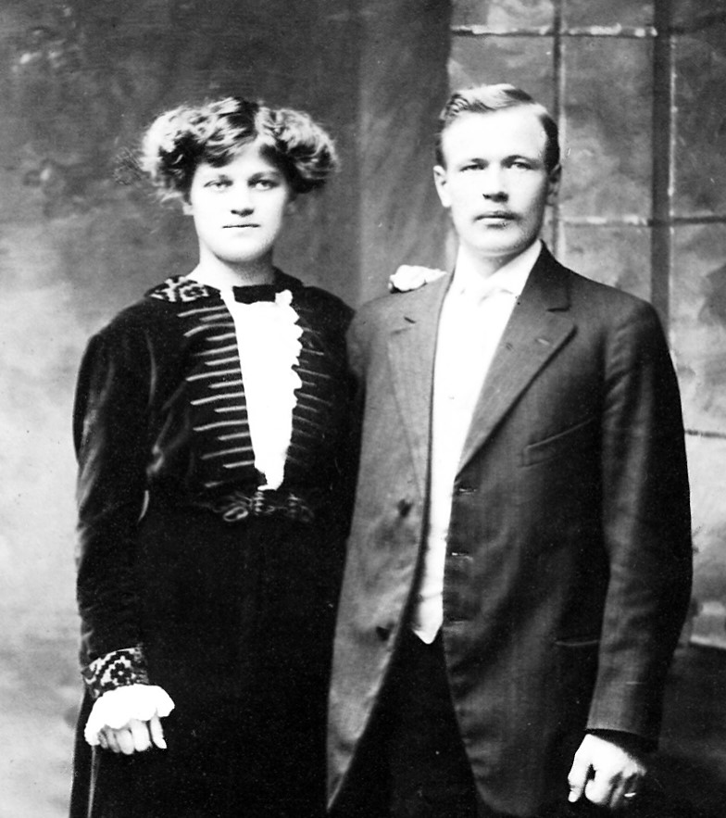
Gåsströmin punainen perhe
Viktor Gåsström & Jenny Vilen
(Alaveteli) (Helsinki)
1913 New York
Lapset:
Runar 1914
Elis 1916
Inga-Lill 1920
Brita 1924
Viktor Gåsström tuli Yhdysvalloissa vakaumukselliseksi sosialistiksi

Slide 11
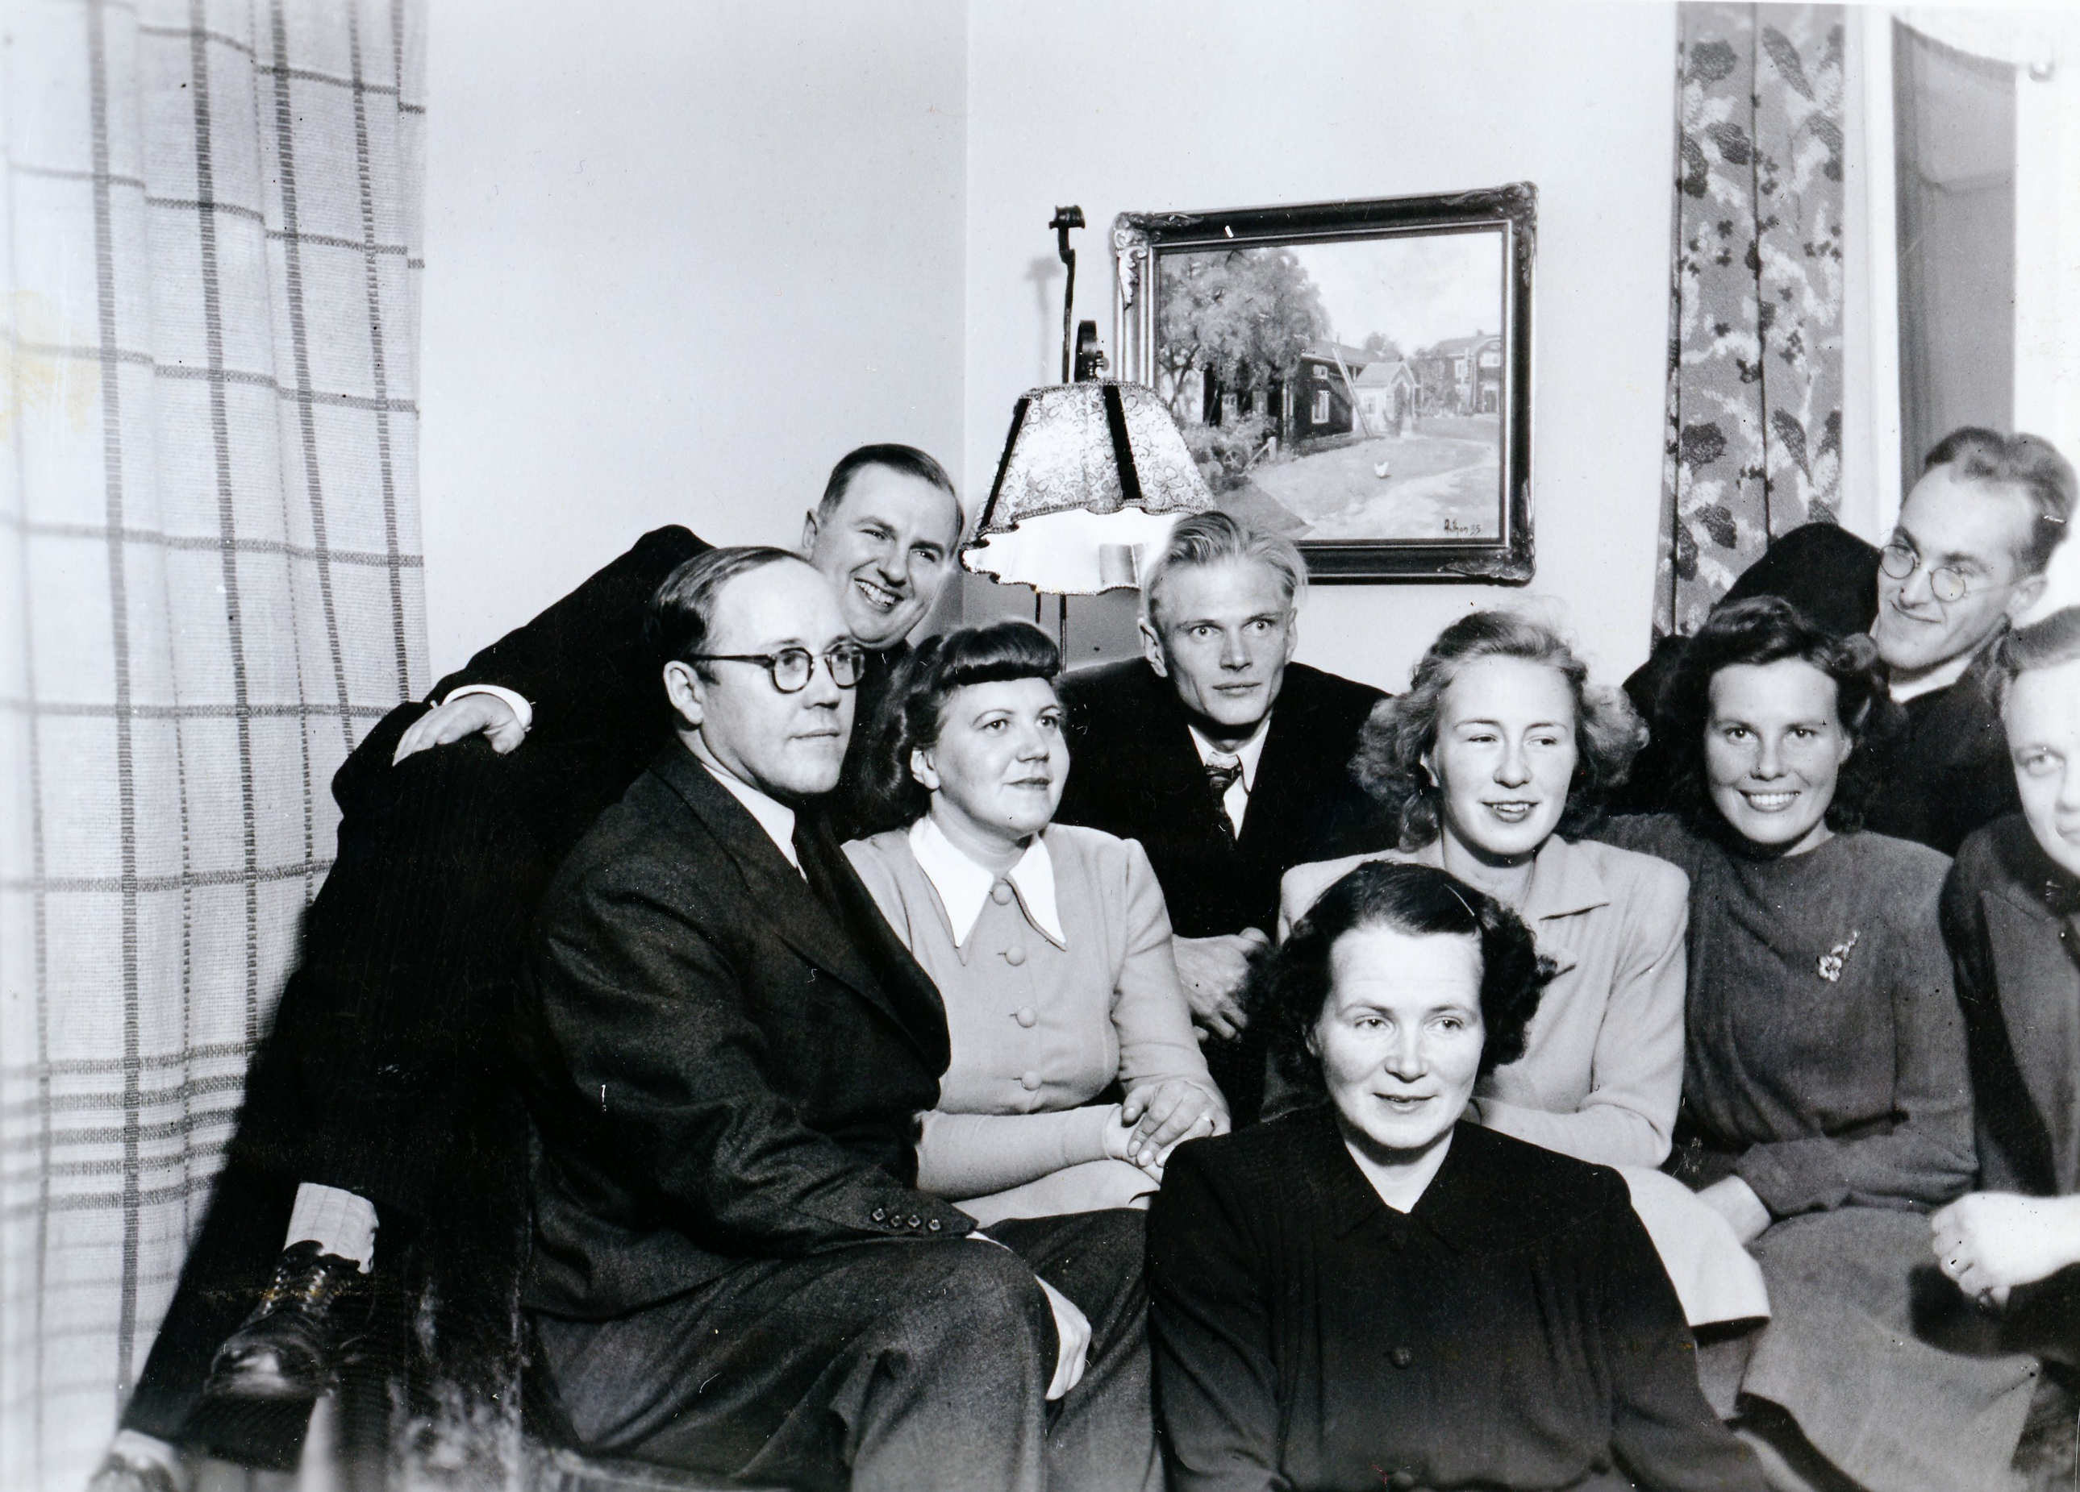
Gåsströmin perheen odysseia
1917: Muutto takaisin
Suomeen tekemään
vallankumousta
1918: Dragsvikin
vankileiri (Viktor)
1918-1927: Rakennusyrittäjä
V. Gåsström Helsingissä
1927-1932: Kanada
1933-1946:
Neuvostoliitto
Runar Gåsström prof.
Simonsin kotona
1942: Elis Gåsström
teloitetaan Suomessa
desanttina
1944: Inga-Lill Gåsström
desanttina Suomeen
1946: Naimisiin Kauko
Heikkilän kanssa
1946: Runar ja
Viktor Gåsström
siirtyvät Suomeen
Runar Gåsström
aloittaa assistenttina
Lennart Simonsin
ryhmässä

Slide 12
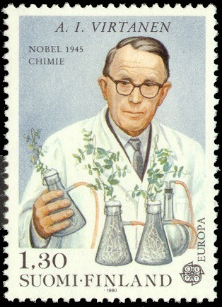
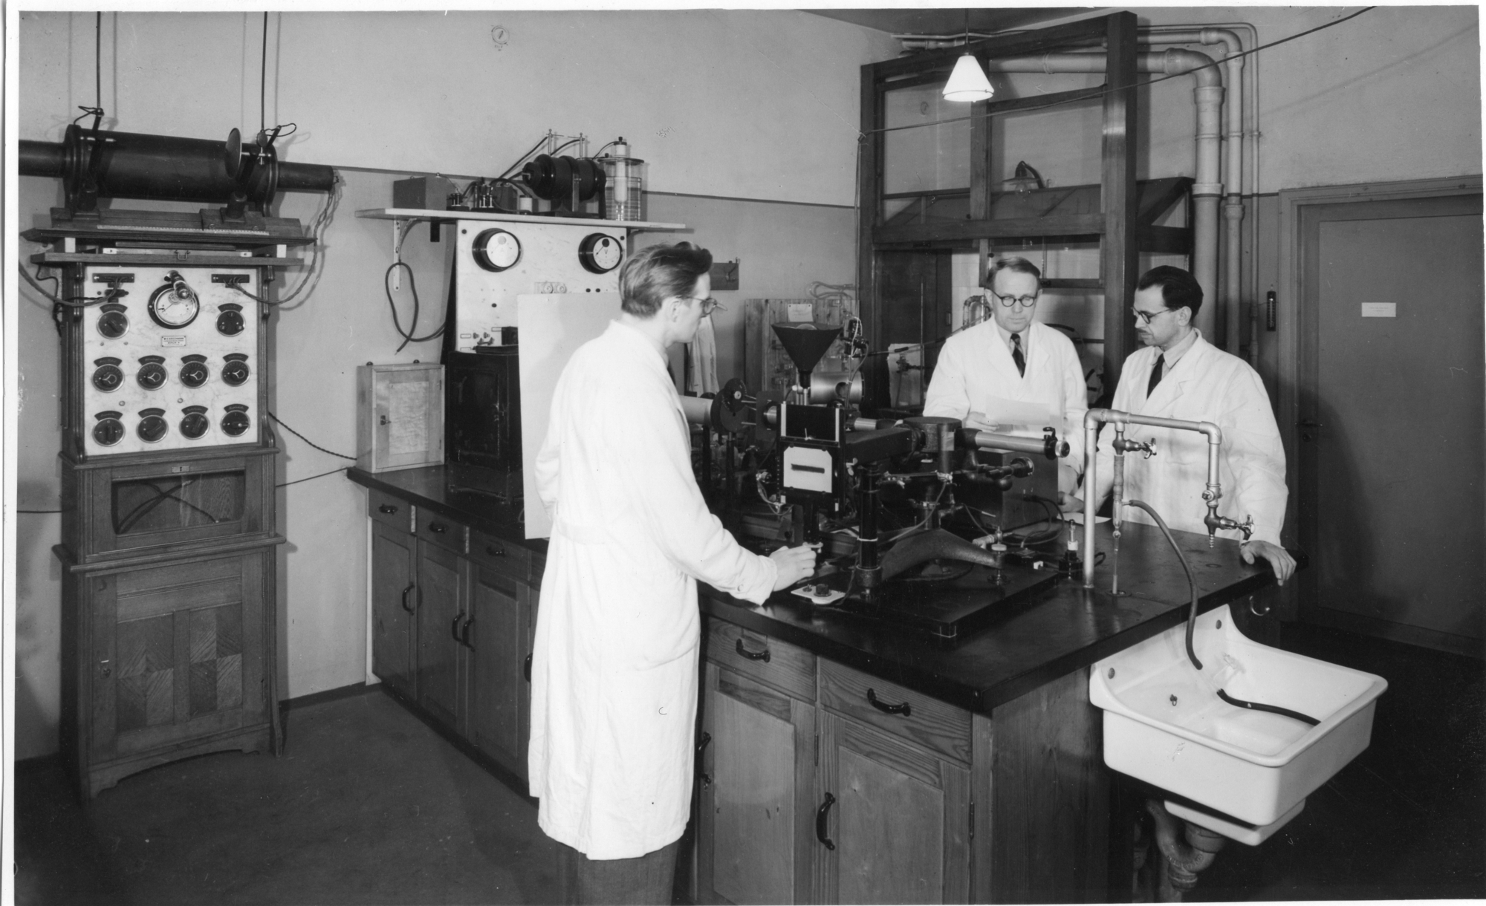
A.I. Virtanen (AIV) ja Biokemiallinen tutkimuslaitos
Valion laboratorion
johtajaksi 1921
Nobelin palkinto 1945
(AIV-menetelmä)
1938-1940
Simons
USA:ssa tehtiin uraauurtavia kokeita
isotooppien käytössä biokemiassa.
Tekniikan haltuunotosta tuli AIV:lle
hyvin tärkeää.
Panostus säteilydetektorien hankintaan jo 1946. Isotooppitekniikka pääsi Biokemiallisessa tutkimuslaitoksessa vauhtiin 50-luvulla.

Slide 13
A.I. Virtanen ja Lennart Simons
Suomen Akatemian esimieheksi 1948
Tinkimätön YYA-politiikan vastustaja
Vastusti konkreettisesti harvoja
vasemmistomielisiä tiedemiehiä
Sodan jälkeen progressiivinen tai vasemmistomielinen poliittisilta mielipiteiltään
Oli sivuharrastuksena aktiivinen RKP:ssä,
jossa edusti sen radikaalia vasemmistoa
Aktiivisuus jäi taka-alalle 50-luvulla
Yhteentörmäyksestä ei suoraa todistetta mutta lienee ollut väistämätön
Yksi todiste on totaalinen yhteistyön puute isotooppitekniikassa

Slide 14
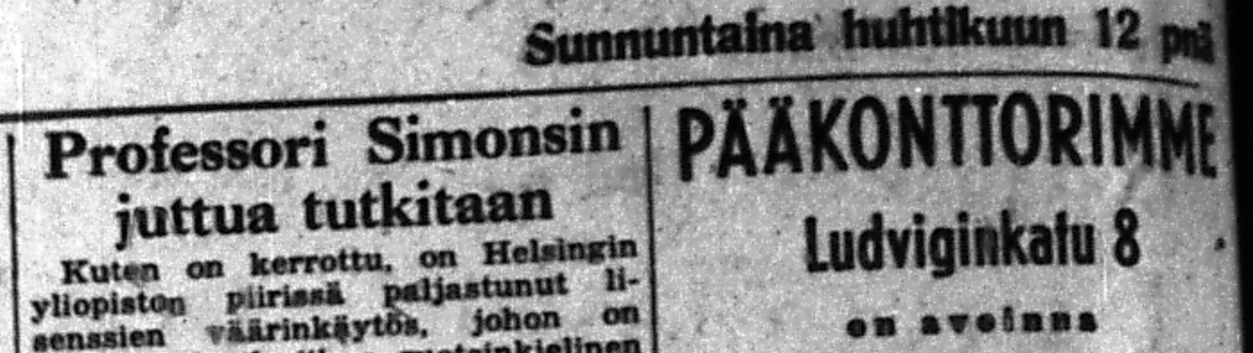
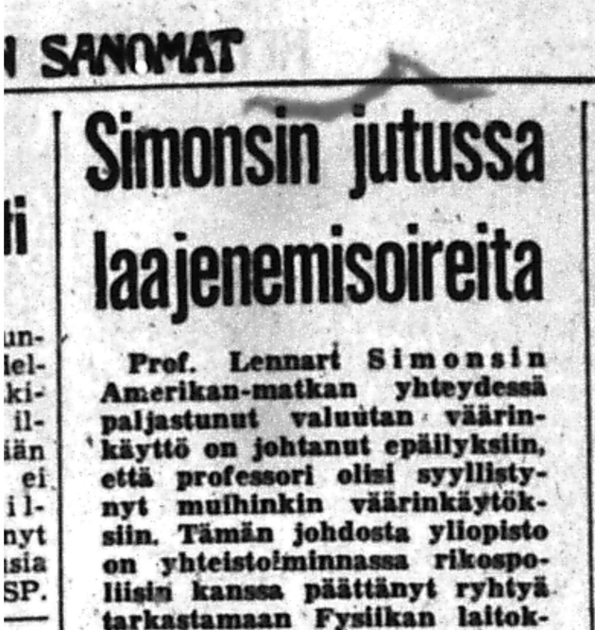
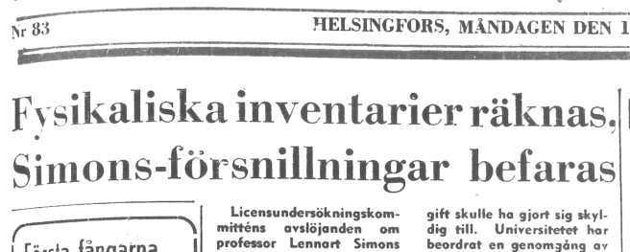
Simonsin juttu (1953 - 1956)
Lisenssitoimen tarkastusvirasto ja poliisi ryhtyivät tutkimaan
väitöksiä prof. Simonsin väärinkäytöksistä.
Syytteet Simonsia vastaan 9/1953 Helsingin hovioikeudessa
Simons virastaan pidätettynä → 1/1956

Slide 15
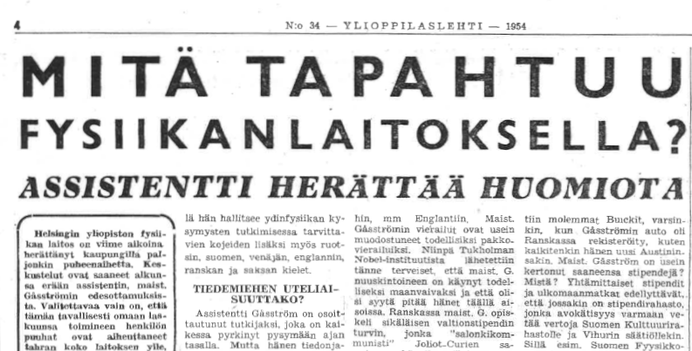
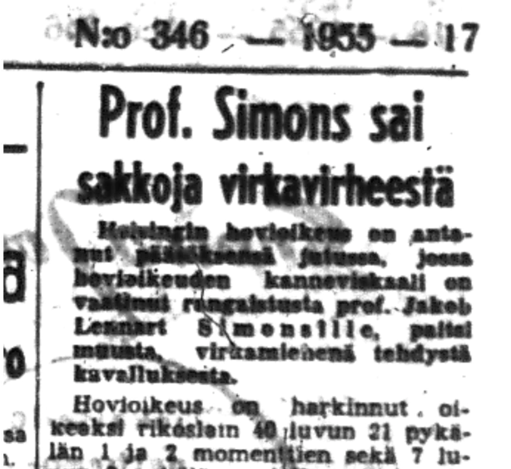
Simonsin juttu (1953 - 1956)
Gåsströmin lausunnot Simonsista
poliisitutkinnan aiheena
→ Simonsin jutun keskiössä kesällä 1954
Tuomio 12/1955:
Simons sai pieniä sakkoja, mutta
käýtännössä voitti oikeudenkäynnin
Ylioppilaslehti 22.10 1954
Gåsström perheineen muutti Hollantiin 1954
Ei tulisi palaamaan
Oikeudenkäynti unohtui nopeasti
lähes kokonaan

Slide 16
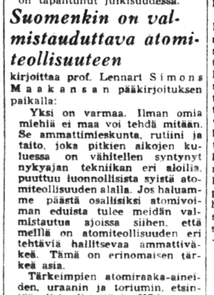
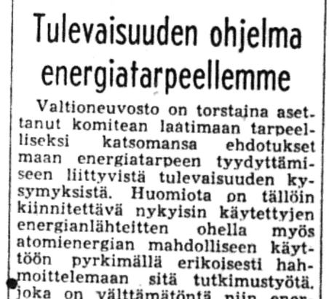
A.I. Virtanen/SA kirje valtiovallalle
16.3 1955
… Esitettyyn viitaten esittää Suomen Akatemia, että Valtioneuvosto asettaisi
atomienergiatoimikunnan maahamme huolehtimaan tämän alan kaikinpuolisesta
kehittämisestä.
Helsingissä maaliskuun 16 p:nä 1955. Artturi I. Virtanen.
Viikkoa myöhemmin valtioneuvosto
asettaa energiakomitean
Pieni uutinen seuraavan
päivän HS:ssa. Eikä muuta.
Lennart Simonsin kirjoitus
Maakansa-lehdessä 15.3 1955
…. Suomen on varmasti korkea aika suorittaa perusteellinen, asiantunteva
tutkimus atomivoimakysymyksestään sen kaikessa laajuudessa.
Lennart Simons

Slide 17
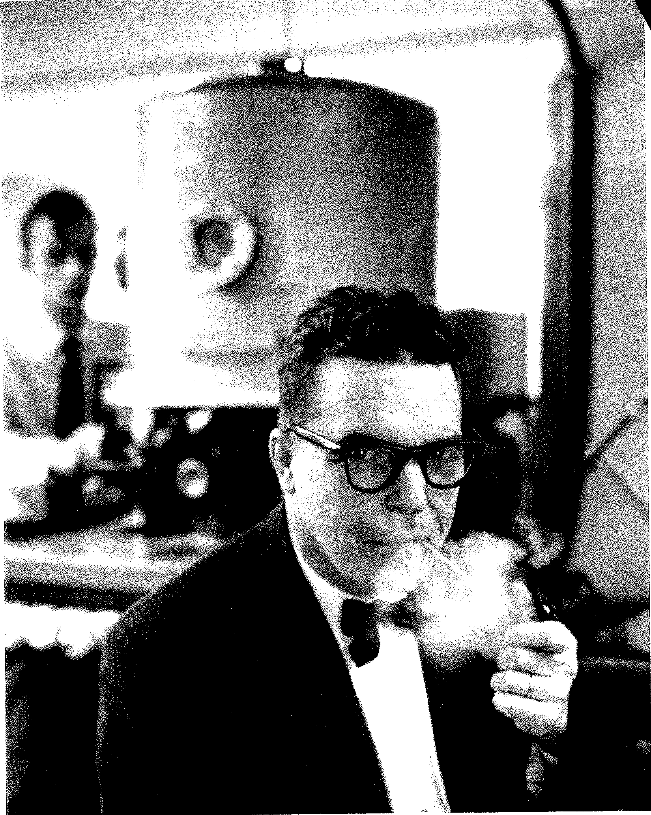
1955: Energiakomitea ja sen puheenjohtajaksi Erkki Laurila
Uraanin fissio
1938-1940
Energiakomitea
AIV
Simons
1945: Teknillisen fysiikan prof. TKK:lla
1954: Avainhenkilö perustamassa
Matematiikkakone-komiteaa
1955: Energiakomitean pj.

Slide 18
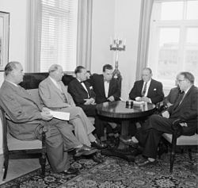
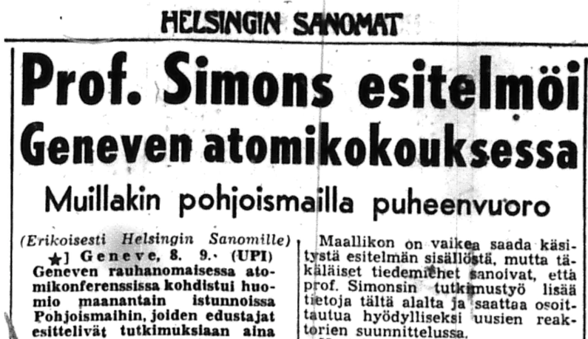
Energiakomitea 1955 - 1958
Atomienergianeuvottelukunta
(AEN 1958 →)
Energikomitea ja Lennart Simons
1955 – 1958 Simons oli hyvin aktiivinen
atomienergian tutkimuksessa
9.9 1958
AEN valtiovarainministeriössä 1958
Puheenjohtajana Erkki Laurila
Mietintö 1956:
- koereaktori TKK:lle
- muita satsauksia atomitekniikkaan
Simons ei silti tiettävästi ollut missään
tekemisissä energiakomitean kanssa.

Slide 19
Hypoteesi: Simonsin jutun perimmäisenä motiivina oli pitää liian vasemmistomielinen
professori erossa valtion satsauksesta atomiteknologiaan.
Perinteinen käsitys Suomen atomihistorian alusta
Fakta: Simonsin juttu
1953
1954
1955
1956
Hovi-
oikeuden
syyte
1. Hovi-
oikeuden
istunto
Simonsin
viraltapidätys
päättyy
Hovi-
oikeuden
tuomio
Poliisi-
tutkinta
alkaa
Simonsin
juttu
Simonsin kirjoitus
atomisatsauksesta
Geneven I atomi-
konferenssi
Energiakomitea
Ensimmäiset
keskustelut
kansallisesta
atomisatsauksesta
Energia-
komitea
Energia-
komitean
mietintö
AIV/SA kirje
valtiovallalle
atomisatsauksesta

Slide 20
Suomen varhainen atomihistoria
Otaniemen
koereaktori
1962
Uraanin fissio
1938-1940
Energiakomitea
1955-1958
AI Virtanen &
Biokemian tutk.laitos
J.K. Miettinen &
Radiokemian laitos
Erkki Laurila &
Ydinenergiateknologia
Lennart Simons &
Kiihdytinpohjainen
ydinfysiiikka

Slide 21
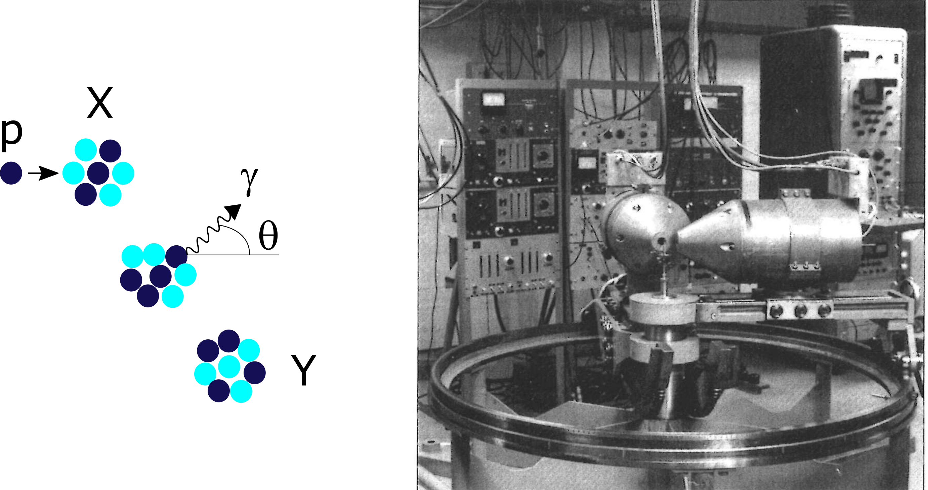
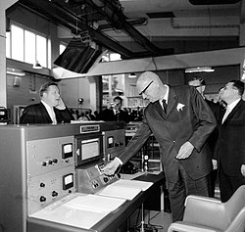
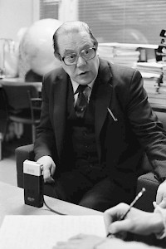
Energiakomitean päätulos
Simons ja HY:n kiihdytinlab.
Otaniemen koereaktori
vihittiin käyttöön 1962.
Toimi TKK:n atomitekniikan
opetuksen runkona.
Loviisan & Olkiluodon
ydinvoimalat valmistuivat
1980-luvun alkuun mennessä
Vuoteen 1960 mennessä
Simons oli luopunut
ydinenergiateknologiaan
liittyvästä työstä ja
keskittyi ydinfysiikan
perustutkimukseen
HY / Radiokemian lab.
Radiokemian laitos 1962;
Prof. Jorma K. Miettinen
Pääasialliseksi toiminnaksi
tuli tutkia ydinlaitosten
radioaktiivisen jätteen
loppusijoitusta

Slide 22
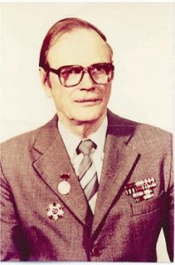
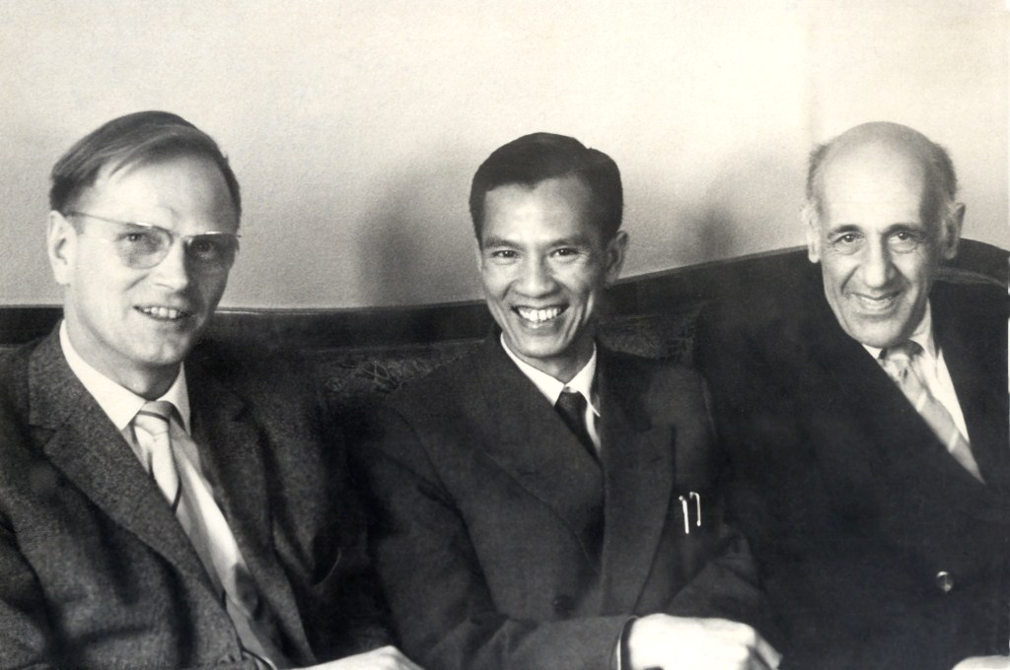
Runar Gåsström ”Back in the USSR”
Muutto Neuvostoliittoon 1960
Doctor of Science-titteli 1961
ei-julkisessa väitöstilaisuudessa.
Toimi hyvin palkattuna professorina.
Yksi kuva kertoo
enemmän kuin …
1960-luku: Runar Gåsström (vas.).
Oik. Yuri B. Rumer (Georg Rumer,), joka
kuului kvanttifysiikan pioneerisukupolveen

Slide 23
Lennart Simons ja energiakomitea: Loppupäätelmä ?
Energiakomitean mietintö: • Koereaktori
• Isotooppitekniikka
Mikä näistä johti johonkin ?
• Koereaktori → ATOMIENERGIA
• Isotooppitekniikka: ei juuri mitään
• Koereaktorin perustutkimus jäi vaatimattomaksi
Simonsin aloitteet:
Lääketieteellinen
isotooppidiagnostiikka (40-luku)
Nykyään isotooppitekniikka on laajemmin käytössä vain lääketieteessä
C-14 iänmääritys
Isotooppiperusteinen iänmääritys on
tieteelle äärettömän tärkeä
Johtopäätös:
Simonsin jättämisen energiakomitean
ulkopuolelle voi kyseenalaistaa.

Slide 24
Erkki Laurila ja energiakomitea: Oliko hyvä yhdistelmä ?
Finlandiatalon kokous:
Ydinvoiman vastaisen
liikkeen lähtölaukaus
Loviisan ydinvoimala
Olkiluodon ydinvoimala
Harrisburg
Laurila energiakomitean
puheenjohtajaksi
Tshernobyl
1950
1960
1970
1980
1990
2000
Laurila avainhenkilö
Matematiikkakone-
komiteassa
Mooren laki:
Mikroprosessoritekniikan
kehitys vie informaatiokauteen
Kärjistäen:
Laurila oli jo matkalla kohti informaatiokautta
kun loikkasi suutariksi jäävään atomikauteen

Slide 25
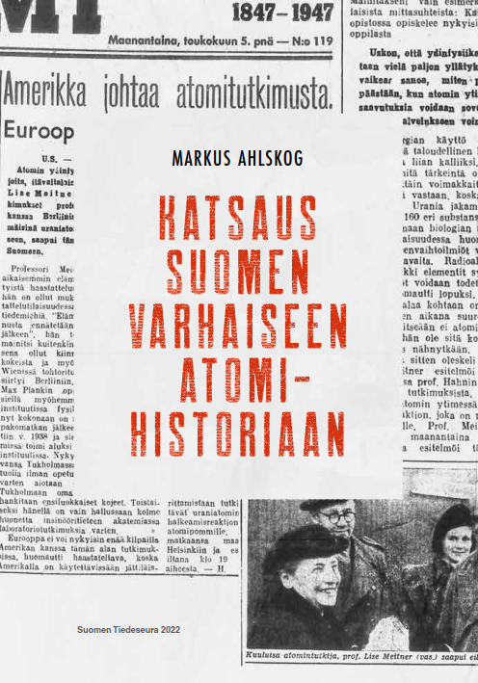
Kirja-arvioita
• ATS Ydintekniikka 3/2022; Jarmo Ala-Heikkilä
• Arkhimedes 3/2022; Claus Montonen
• Tiedepolitiikka 1/2023; Johan Sten
• Finska läkaresällskapets Handlingar 1/2023;
Kalevi Kairemo
• Tieteessä tapahtuu 41, Nr.4 (2023); Petri Paju
Muita julkaisuja
Tekniikan Waiheita, 41, Nr. 1, s. 28-45 (2023)
Nya Argus, 117, Nr. 1-2, s. 28 (2024)
Tekniikan Waiheita, 43, Nr. 1, s. 30 (2025)
Physics in Perspective, 27, Nr. 1, s. 50 (2025)
Thank You !

